Slide 1
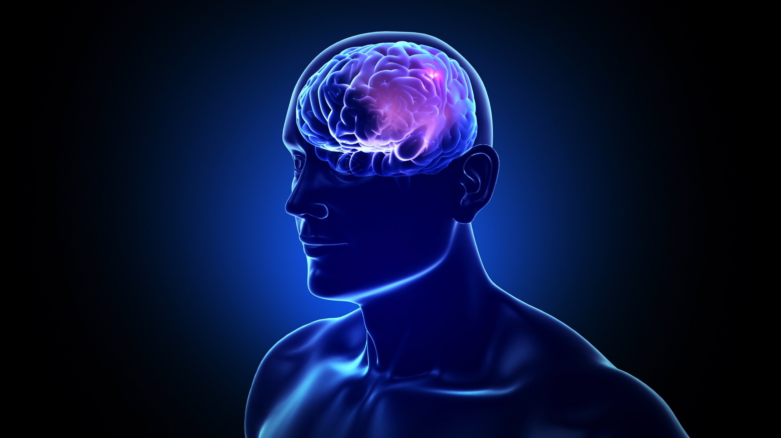
Логические задачи
Анализаторы.
Деркач С.О. МОУ СОШ №1
Г. Тверь

Slide 2
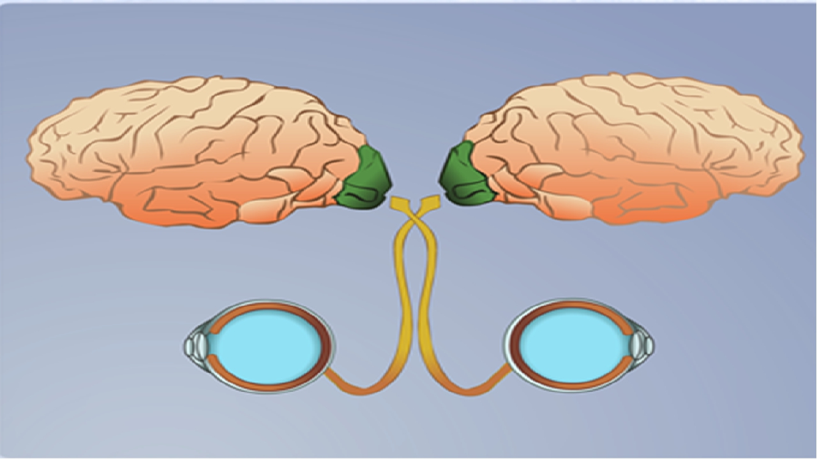
Задача 1.
Один ученик сказал: «Глаз смотрит, а мозг видит». Как вы понимаете это выражение?

Slide 3
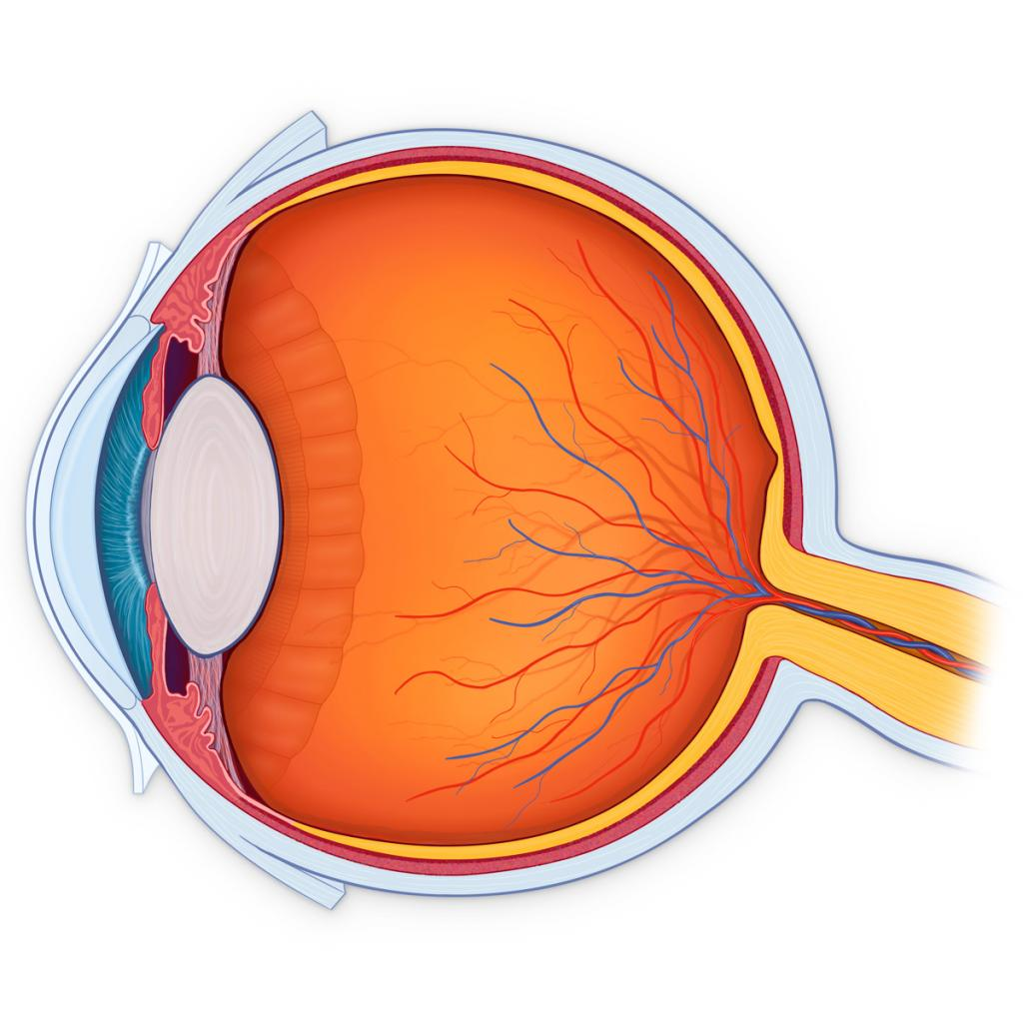
Задача 2
Оказывается глаз человека не чувствует ни жары, ни холода. Почему?

Slide 4
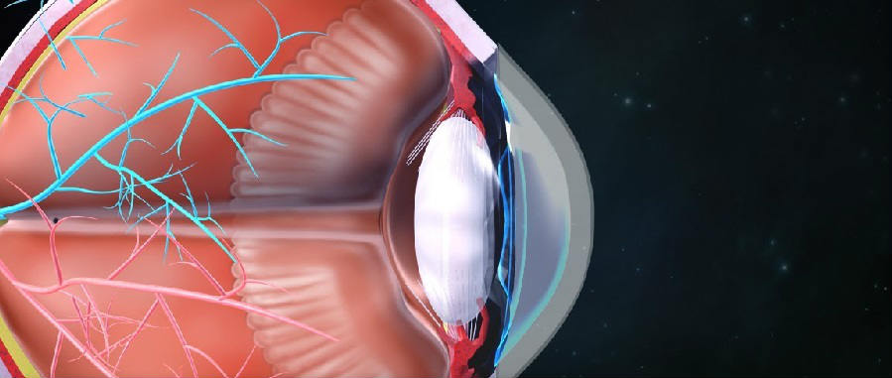
Задача 3
Двое учеников поспорили: один утверждал, что глаза сильнее утомляются при рассмотрении мелких предметов, расположенных близко, другой – удаленных предметов. Кто из них прав?

Slide 5
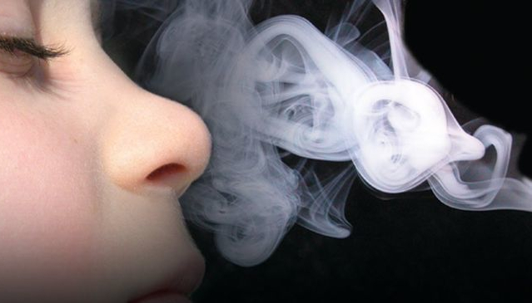
Задача 4
Человек обладает хорошо развитым обонянием. Однако, находясь долго в прокуренной комнате, люди через некоторое время перестают ощущать неприятный запах дыма. Почему?

Slide 6
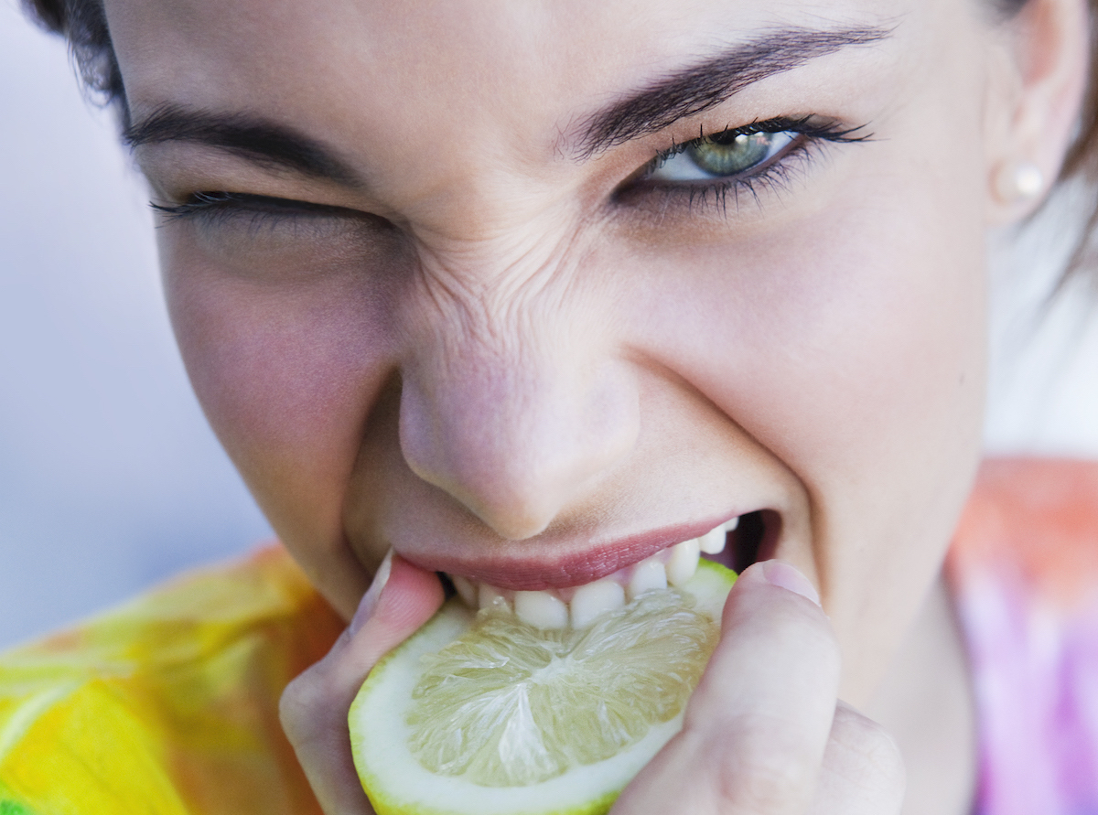
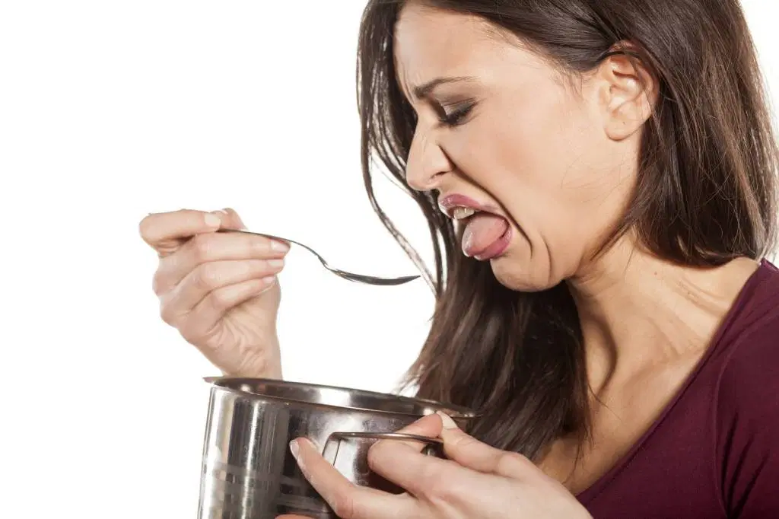
Задача 5
Вкусовой анализатор наиболее чувствителен к горьким веществам. Хинин ощущается в концентрации одной миллионной части. Сахар в этой концентрации не чувствуется. Какое биологическое значение имеет такая особенность вкусового анализатора?

Slide 7
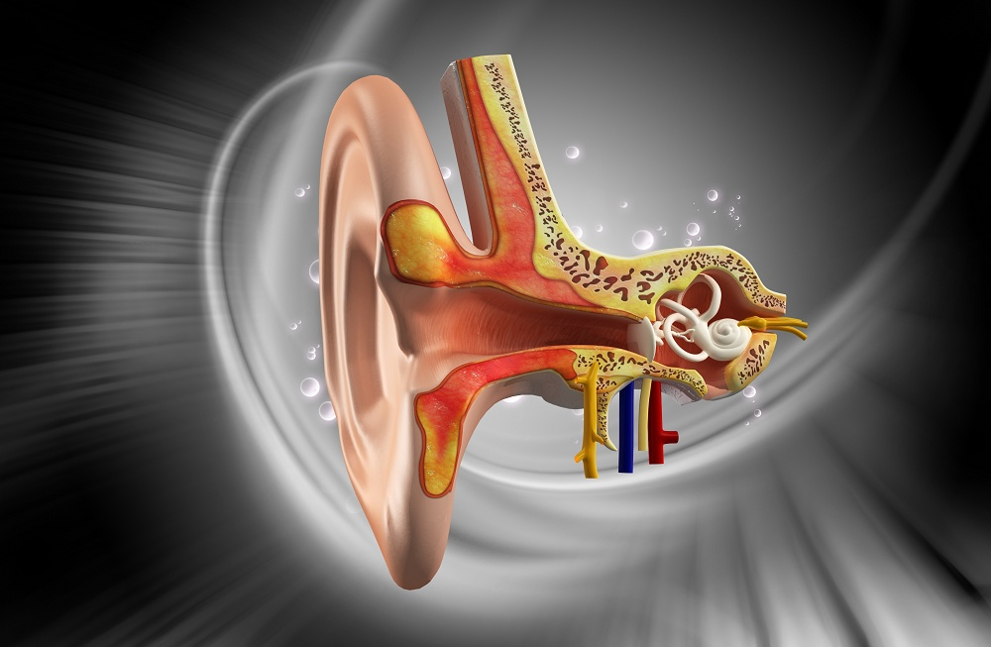
Задача 6
Известно, что любое перемещение в пространстве контролируется нашими анализаторами. Особое место среди них занимает вестибулярный аппарат. Существует ли такое движение, которое может совершать человек, а рецепторы вестибулярного аппарата его не зарегистрируют? Почему?

Slide 8
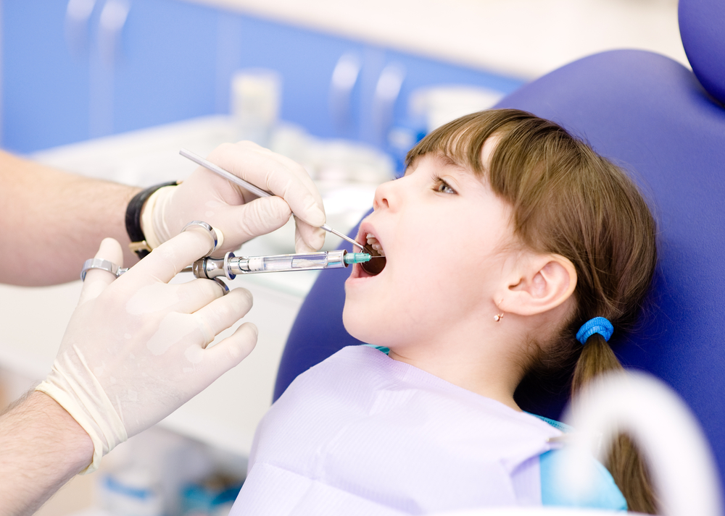
Задача 7
В медицинской практике и в быту, мы часто пользуемся анестезирующими средствами с целью уменьшения или устранения ощущения боли. Каким образом эти вещества устраняют боль?

Slide 9
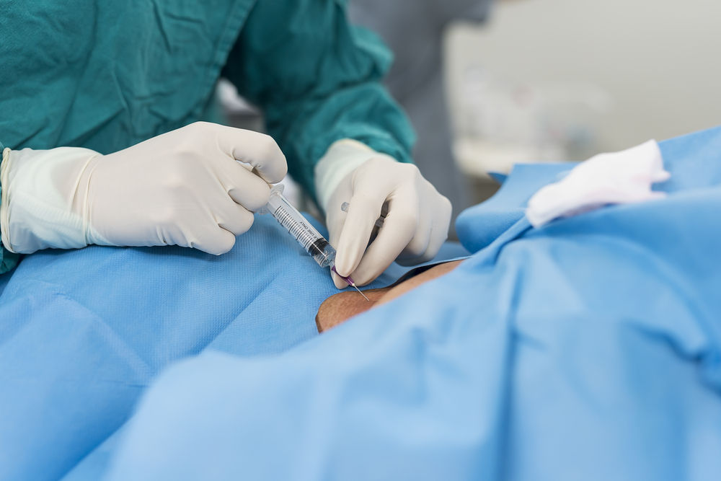
Задача 8
Часто при небольших операциях хирурги применяют местный наркоз, то есть обезболивают небольшой участок кожи и лежащих под ним тканей. Во время такой операции больной чувствует прикосновение ножа хирурга, но не ощущает боли. Дайте объяснение этому явлению.

Slide 10
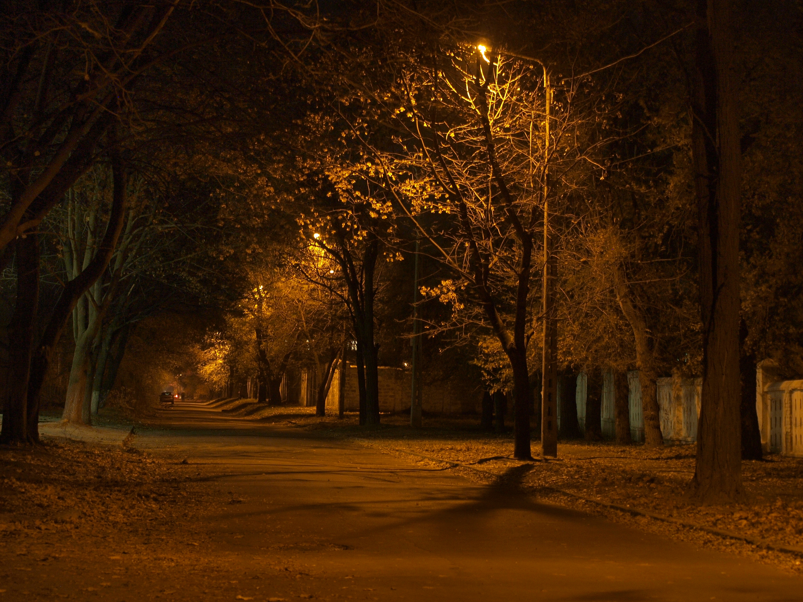
Задача 9
Человек ночью вышел из освещенного помещения на улицу, в кромешную темноту, где ничего не было видно. Однако через некоторое время он стал различать очертания домов, деревьев и кустов, а потом увидел тропинку. Дайте объяснение этому явлению.

Slide 11
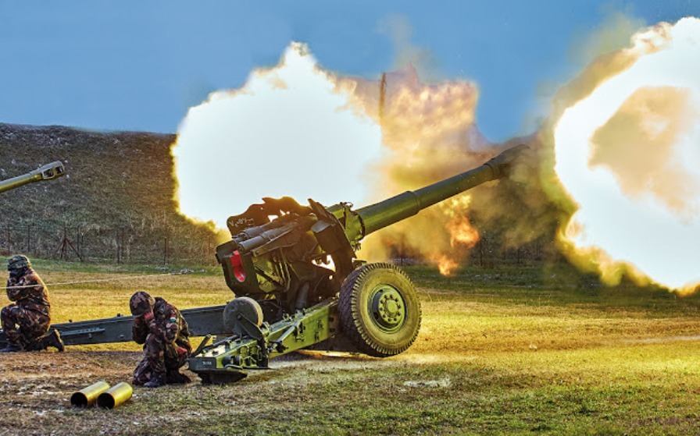
Задача 10
Оказывается, артиллеристам при стрельбе, взрывникам при взрывах рекомендуют открывать рот. Почему?

Slide 12
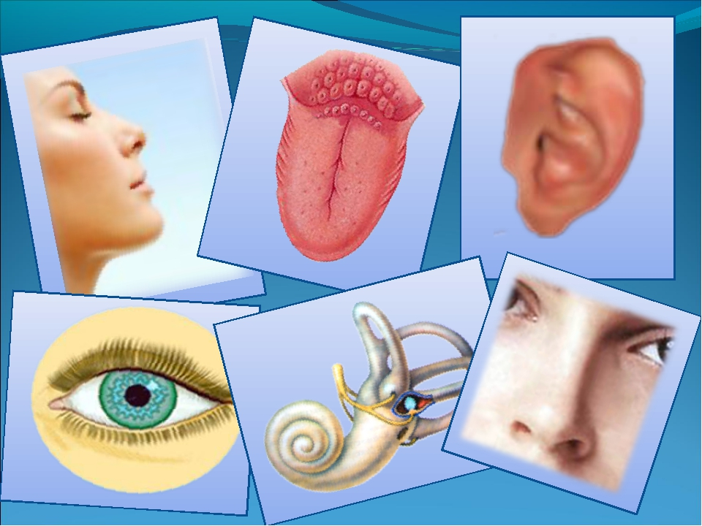
Ответы на вопросы

Slide 13
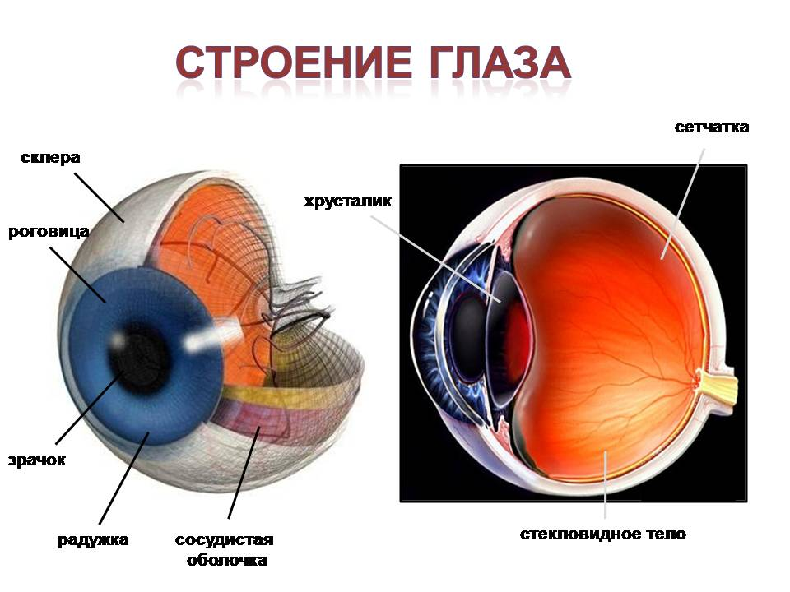
Задача 1.
В глазу, его сетчатке, происходит только возбуждение рецепторов в определенном сочетании, а воспринимаем мы изображение только тогда, когда нервные импульсы достигнут зрительной зоны коры больших полушарий мозга.

Slide 14
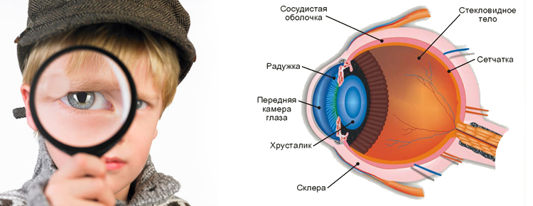
Задача 2
В роговице отсутствуют рецепторы тепла и холода, поэтому глаз не чувствует температуру воздуха.

Slide 15
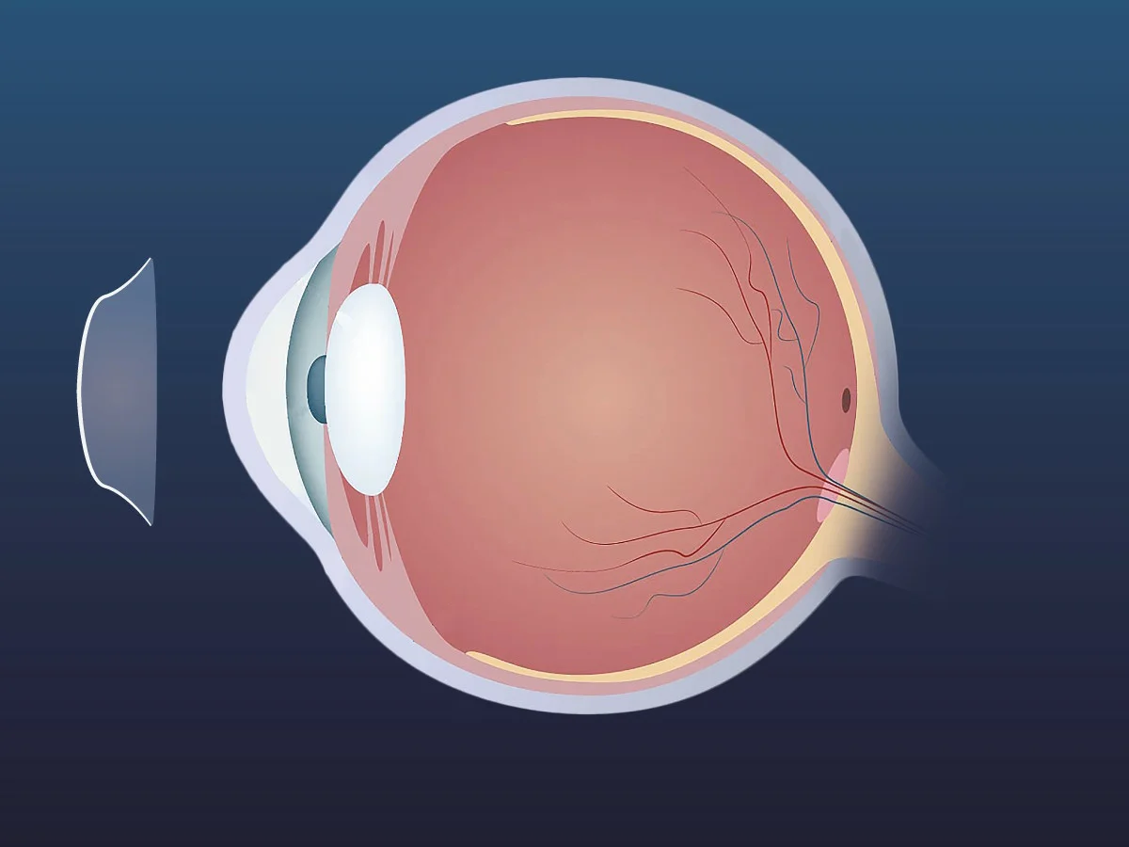
Задача 3
Прав учащийся, утверждавший, что глаза утомляются сильнее при рассматривании предметов, расположенных близко. Так как при этом сильно напрягаются мышцы, обеспечивающие работу хрусталика. Рассматривание удаленных предметов – отдых для глаз.

Slide 16

Задача 4
Длительное раздражение одним запахом понижает чувствительность обонятельных рецепторов.

Slide 17
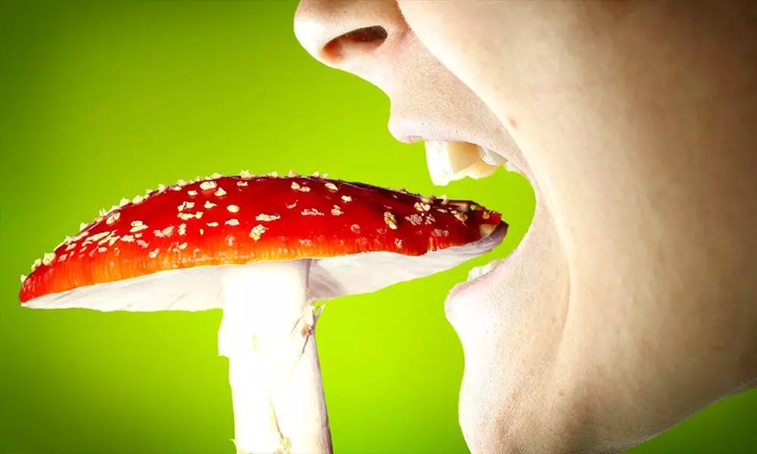
Задача 5
Высокая чувствительность вкусового анализатора к горькому имеет защитное значение в силу того, что большинство ядовитых веществ горькие.

Slide 18
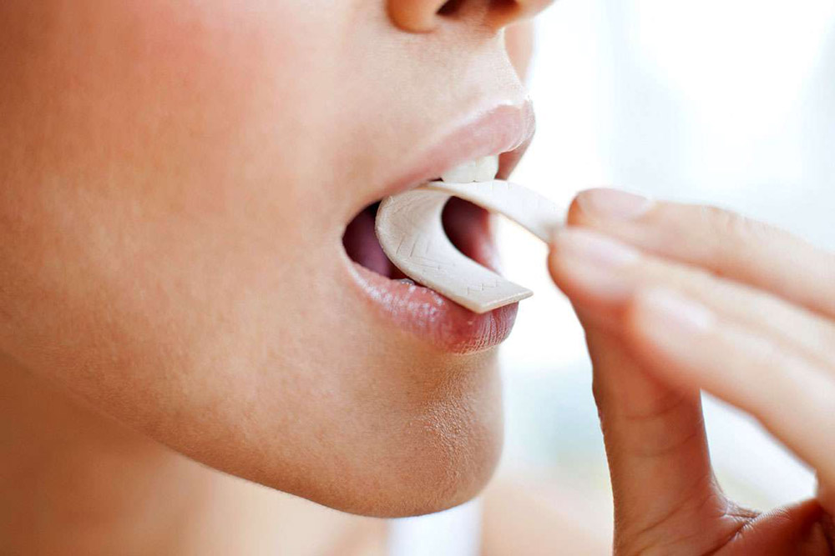
Задача 6
Дыхательные движения – вдох, выдох. Движения грудной клетки воспринимают рецепторы мышц грудной клетки и рецепторы легких; жевательные движения, сокращения мимических мышц. То есть, все движения, при которых не изменяется положение головы и не происходит перемещение тела в пространстве.

Slide 19
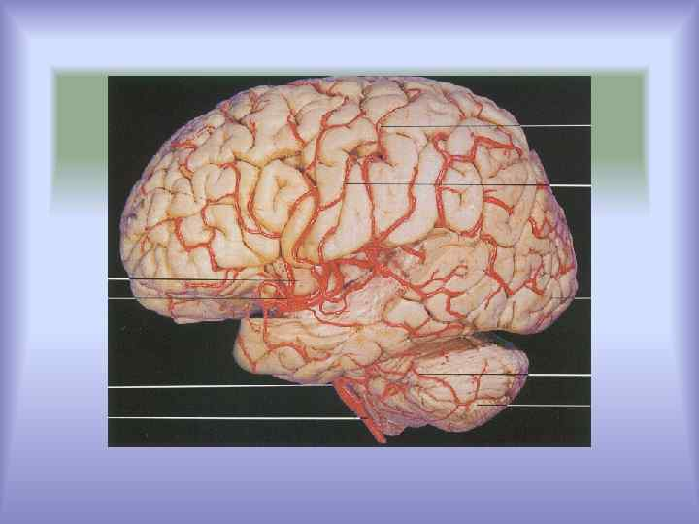
Задача 7
Анестезирующие вещества выключают процессы восприятия боли и проведения болевых раздражений в кору больших полушарий.

Slide 20
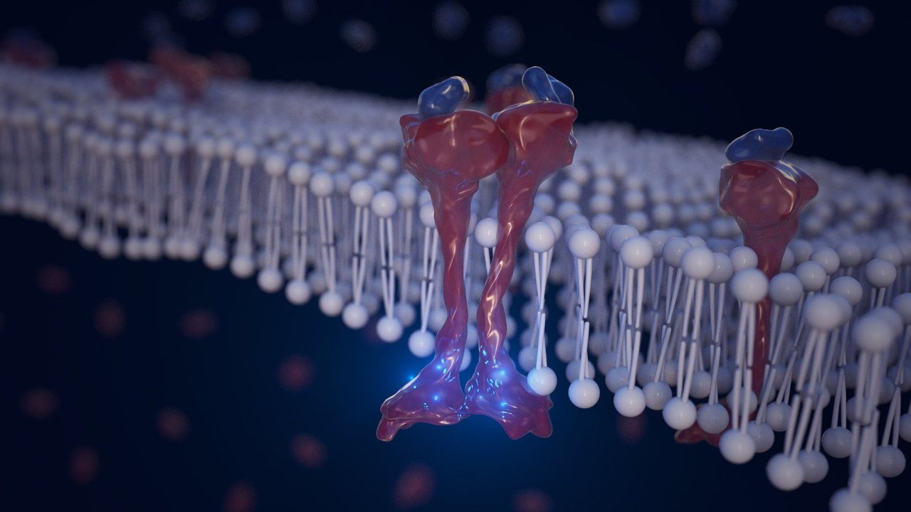
Задача 8
Это связано с разной чувствительностью осязательных и болевых рецепторов к наркотическим веществам. В результате под влиянием наркоза болевые рецепторы утрачивают способность возбуждаться, тогда как осязательные рецепторы этой способности не утрачивают.

Slide 21
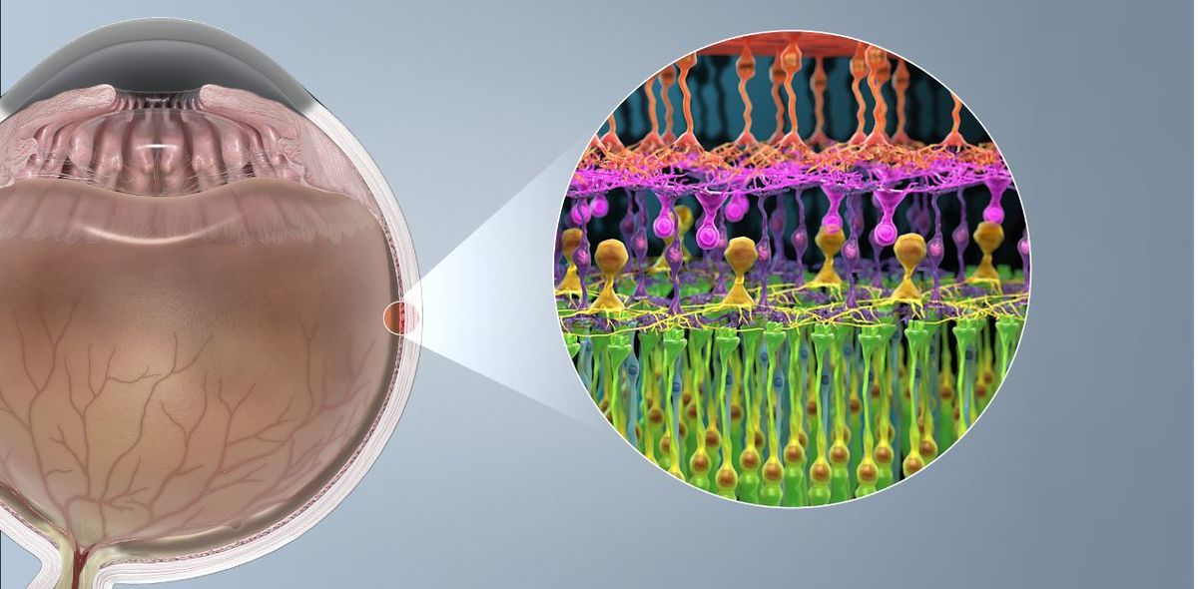
Задача 9
В условиях хорошего освещения человек воспринимает световое изображение колбочками, в темноте цветное восприятие затухает и действуют палочки – клетки «ночного» зрения, которые обладают высокой чувстваительностью. Приспособление (адаптация) к темноте происходит не сразу, так как необходимо время для восстановления зрительного пигмента (родопсина), так как при дневном хрении в палочках его нет.

Slide 22
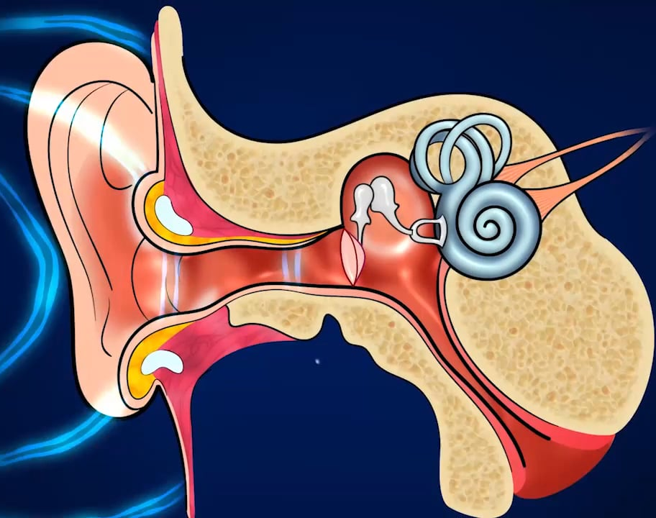
Задача 10
При выстреле орудия мощная звуковая волна ударяет с большой силой в барабанную перепонку и может порвать ее. В таких случаях рекомендуется открывать рот к моменту, когда произойдет взрыв.

